Slide 1
南京市栖霞区国土空间生态保护和修复规划（2021-2035年）
（批前公示）
南京市规划和自然资源局栖霞分局
2025年09月

Slide 2
主要内容
Contents
01 规划主要任务和对象
02 现状资源本底
03 总体要求和目标愿景
04 总体格局和修复分区
05 重点区域

Slide 3
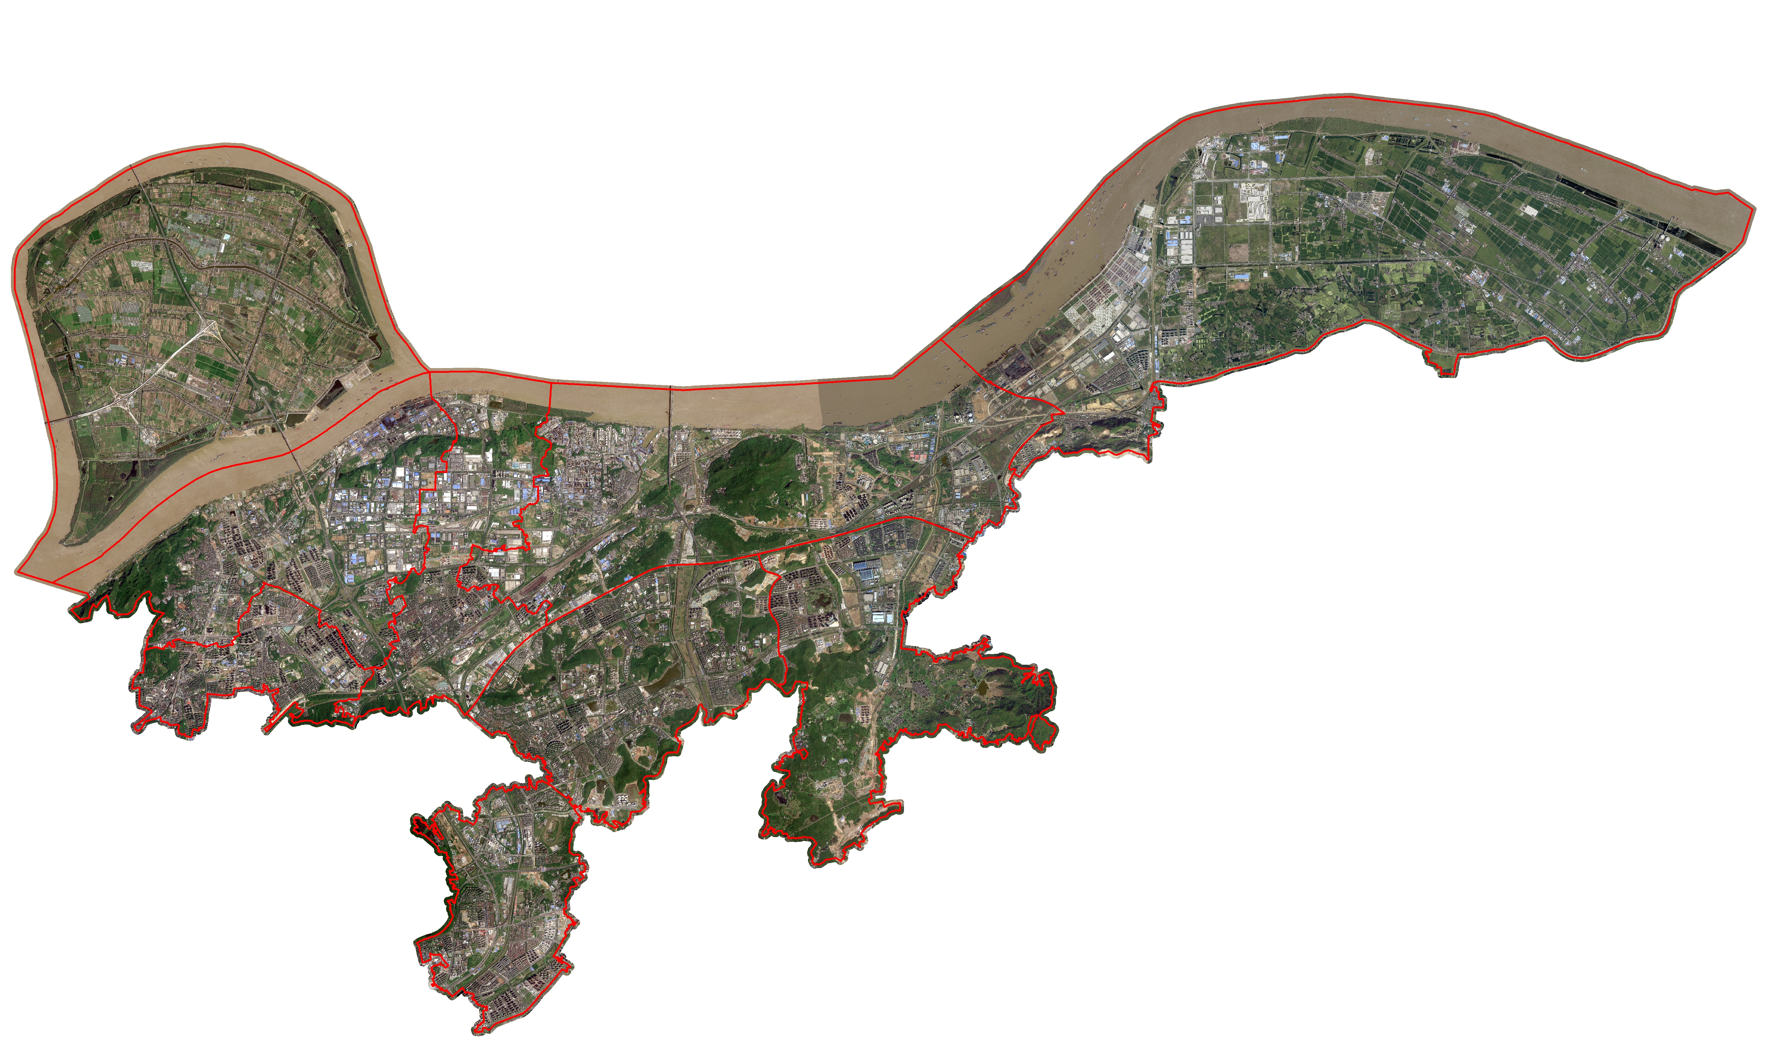
规划主要任务和对象
1
规划任务
摸清生态本底，识别生态问题
明确规划思路，制定规划目标
开展系统分析，谋划总体布局
确定工程项目，探索保障机制
任务性质
→落实生态文明建设总体要求
→面向保护与修复的统筹谋划
→国土空间总体规划的专项规划
规划范围
→栖霞区全部国土空间：395.44平方公里
生态系统
生态空间
山水林田湖草各要素
主要任务
农田生态系统
农业空间
乡村建设用地
1
人居环境整治
蓝绿生态网络
城镇空间
人居生态环境
旧城旧村旧厂矿
龙潭街道
八卦洲街道
尧化街道
栖霞街道
燕子矶街道
迈皋桥街道
仙林街道
西岗街道
马群街道

Slide 4
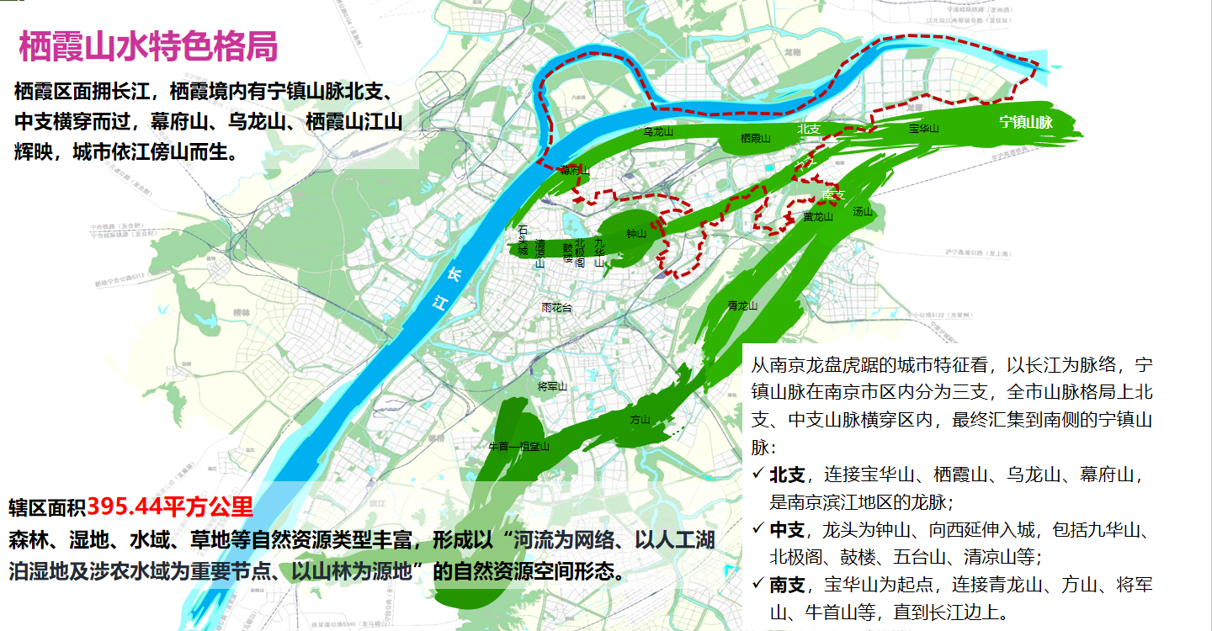
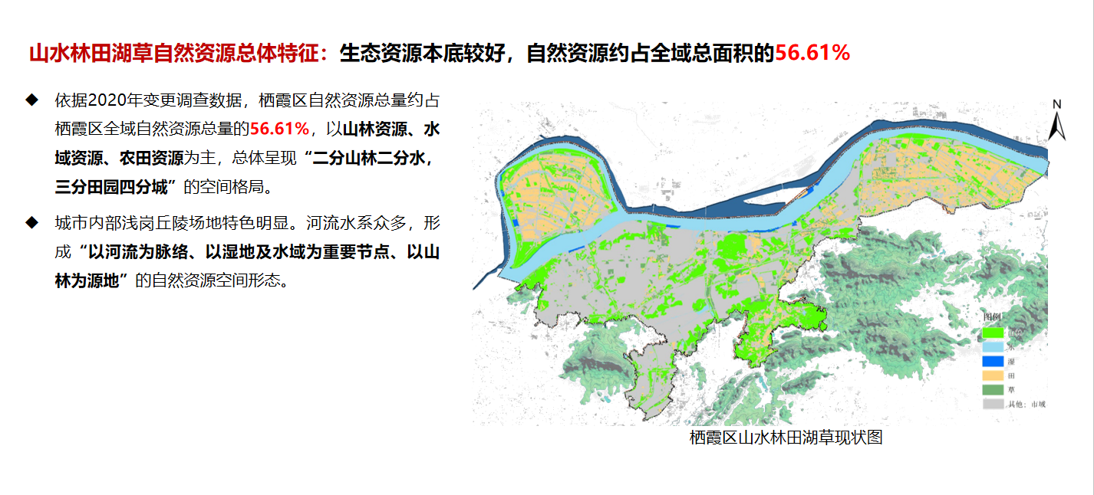
现状资源本底
2
现状格局
1
自然资源本底

Slide 5
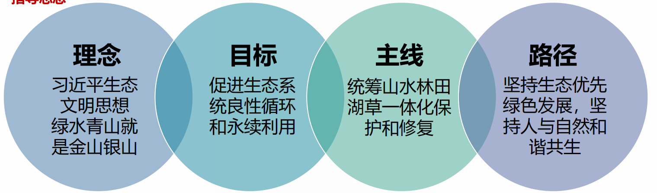
总体要求和目标愿景
3
指导思想
目标愿景
1
推进解决生态、农业、城镇空间突出生态问题，严守生态保护红线，筑牢生态安全屏障，提供优质生态产品，提高自然资源利用效率，优化生态空间格局。
重点修复受损空间，提升生态功能，创造生态经济效益，实现全域生产空间集约高效、生活空间宜居适度、生态空间山清水秀。
通过构建全区生态保护和修复总体格局，划定生态保护和修复重点区域，布局重点任务和重大工程，完善生态保护和修复制度与管理体系，推动山水林田湖草一体化保护修复，实现生态系统质量显著改善，生态系统稳定性全面增强，为建设美丽栖霞提供优质生态本底，建设人与自然和谐共生的现代化。
全区生态空间管控和保护力度进一步增强，显著提升生态系统自然恢复能力，有效保护生物多样性。
生态系统监测、监管、评估体系更加完善，生态保护补偿和生态产品价值实现机制进一步健全。全区生态风险得到有效管控，生态服务功能支撑高质量发展能力得到全面提升。
2
3
4
5

Slide 6
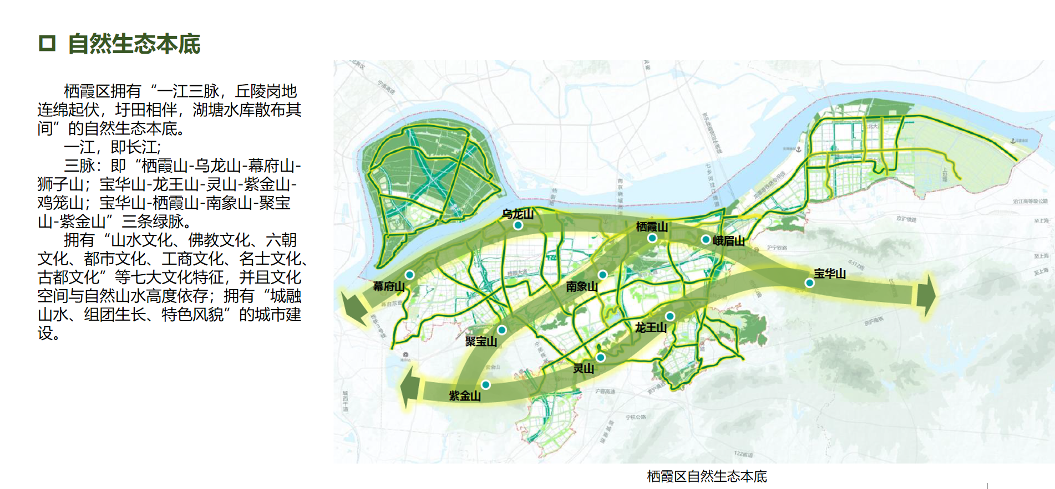
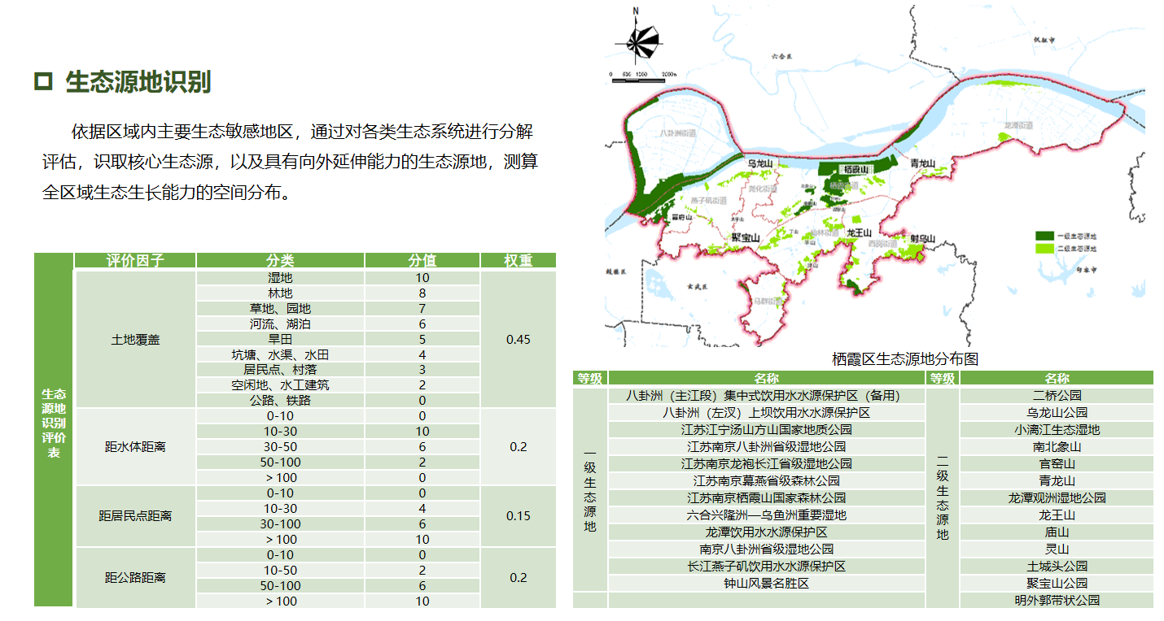
总体格局和修复分区
4
构建生态安全格局

Slide 7
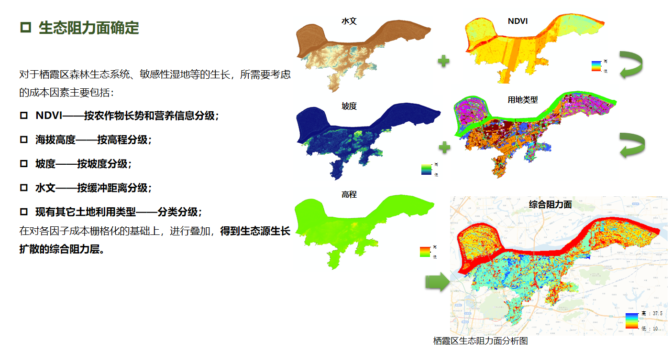
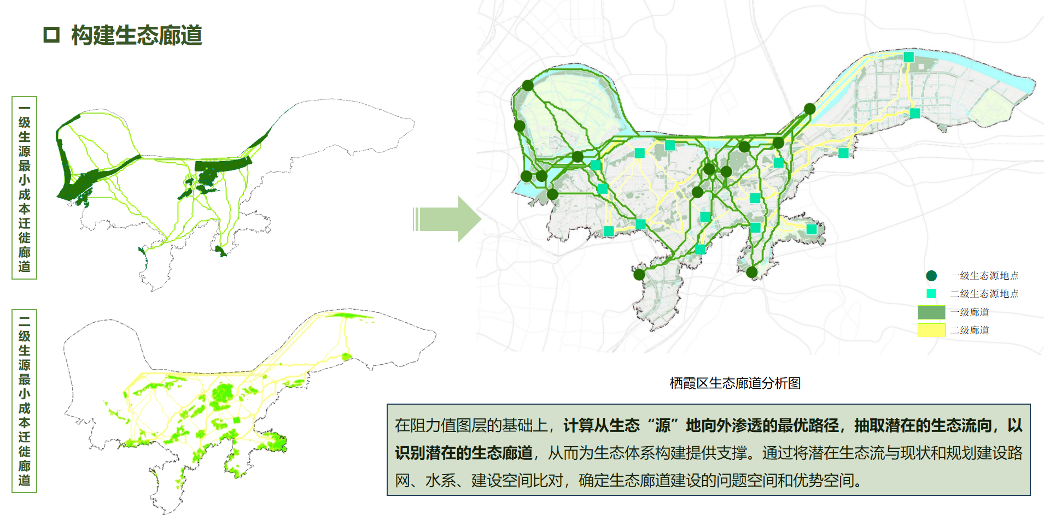
总体格局和修复分区
4
构建生态安全格局

Slide 8
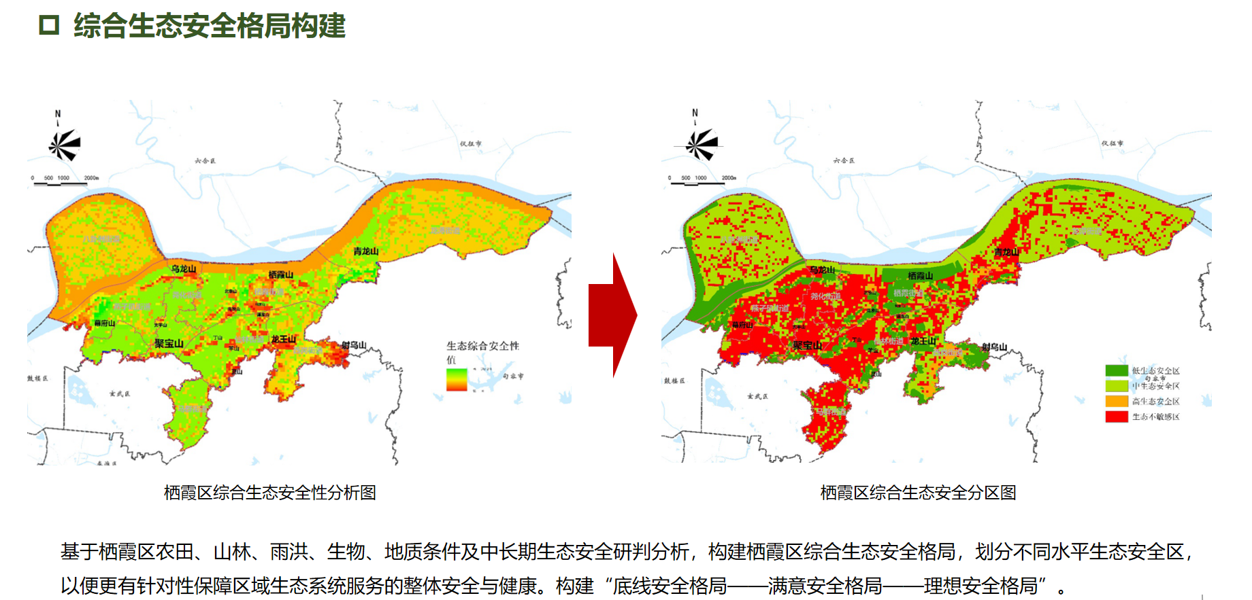
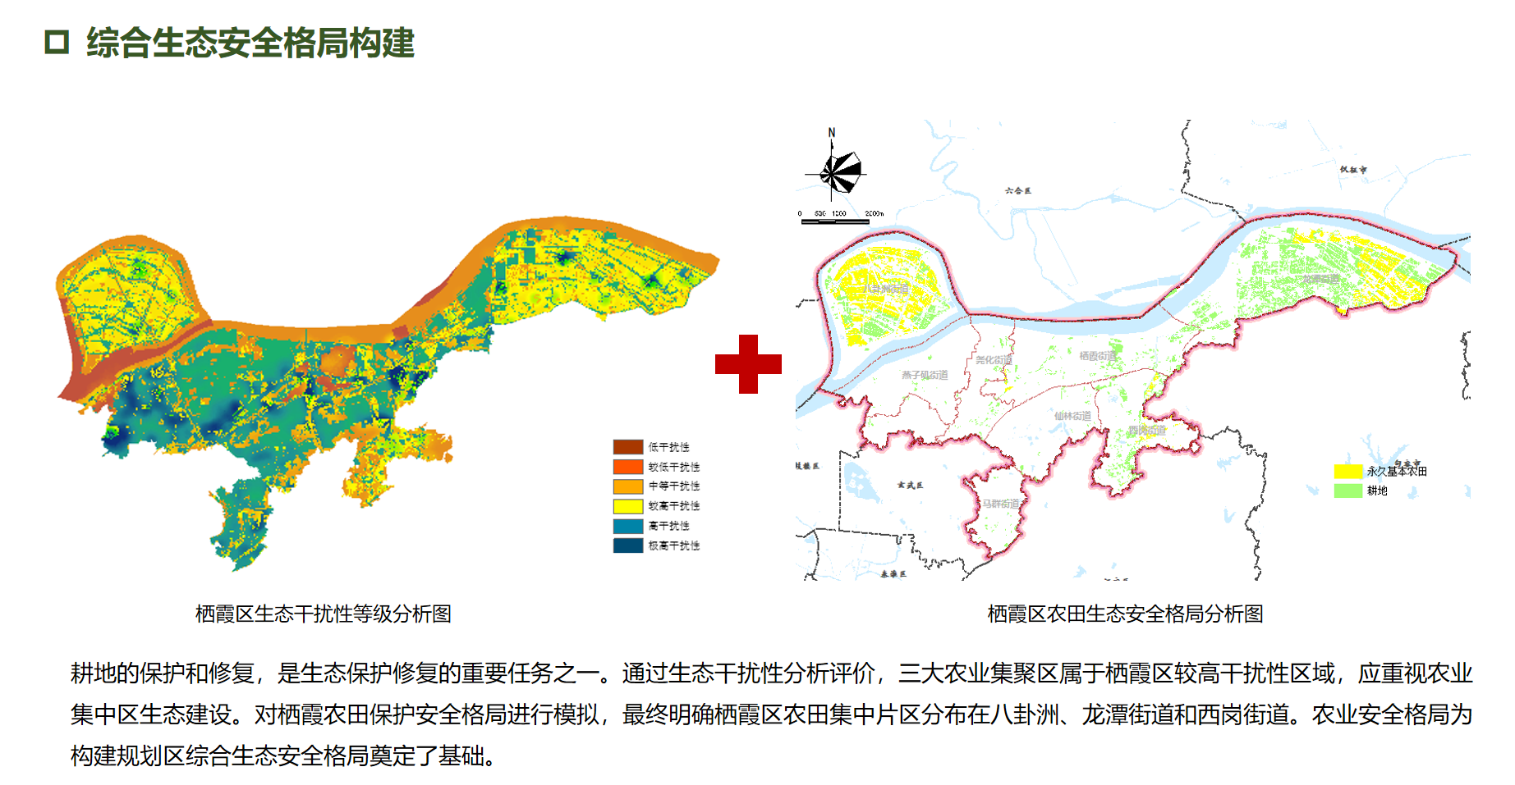
总体格局和修复分区
4
构建生态安全格局

Slide 9
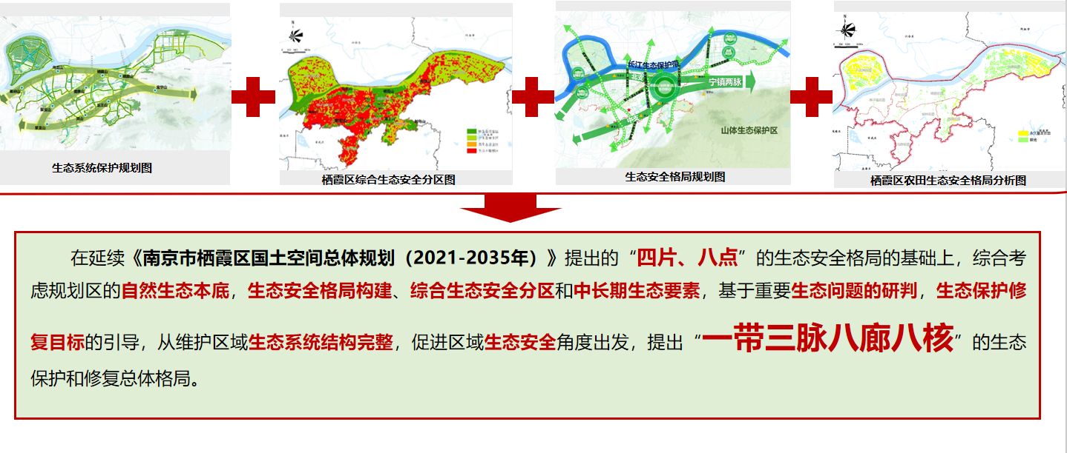
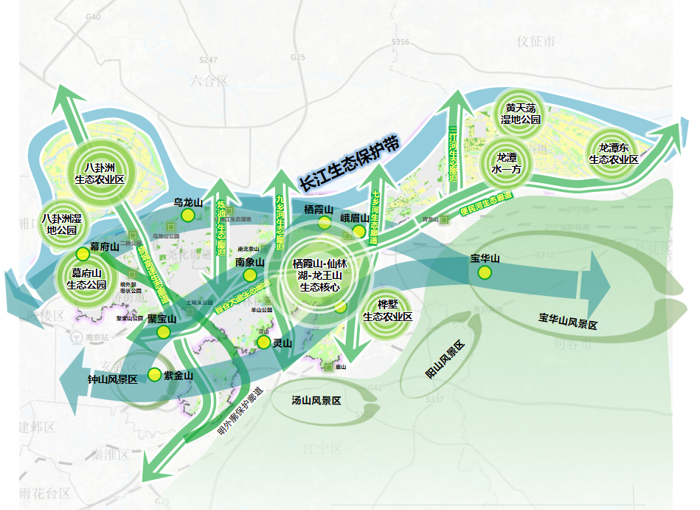
总体格局和修复分区
4
构建生态安全格局
总体格局
生态安全保护格局结构为“一带三脉八廊八核”。
一带：长江生态保护带；
三脉：宝华山脉向西延伸脉；钟山腹地向东延伸脉；幕府山山脉向东延伸形成的生态绿脉；
八廊：绕城公路生态廊道、炼油厂隔离绿廊、绕城高速（九乡河）生态廊道、七乡河生态廊道、三江河生态廊道、智谷大道生态廊道、便民河生态廊道、明外郭保护廊道构建多条生态廊道；
八核：栖霞山-仙林湖-龙王山生态核心、幕府山生态公园核心、八卦洲湿地公园核心、黄天荡湿地公园核心、龙潭水一方核心、八卦洲生态农业区核心、桦墅生态农业区核心、龙潭东生态农业区核心；

Slide 10
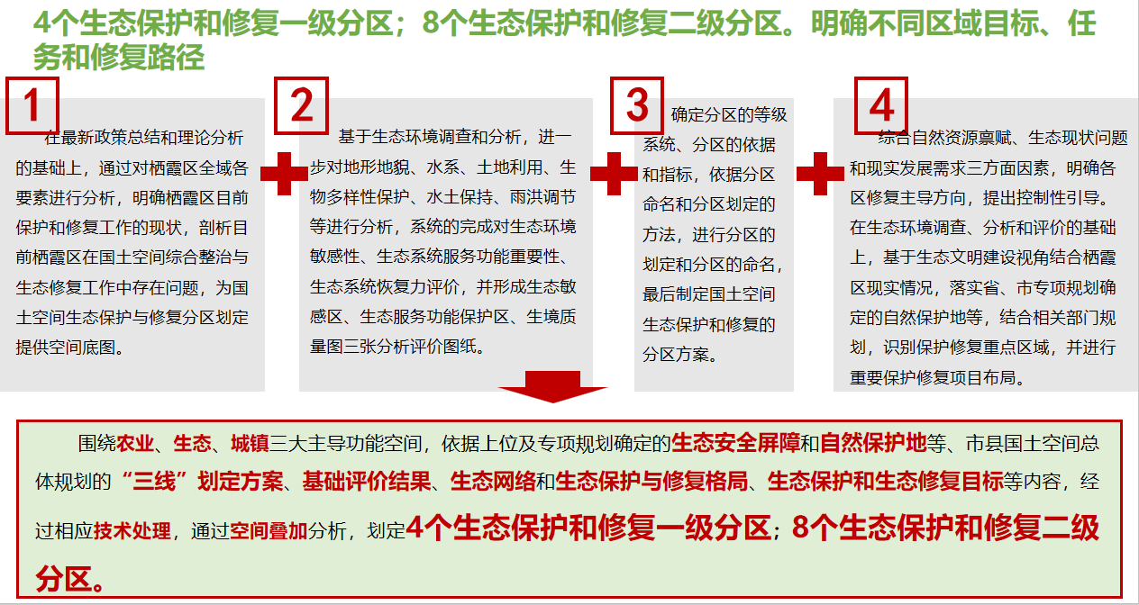
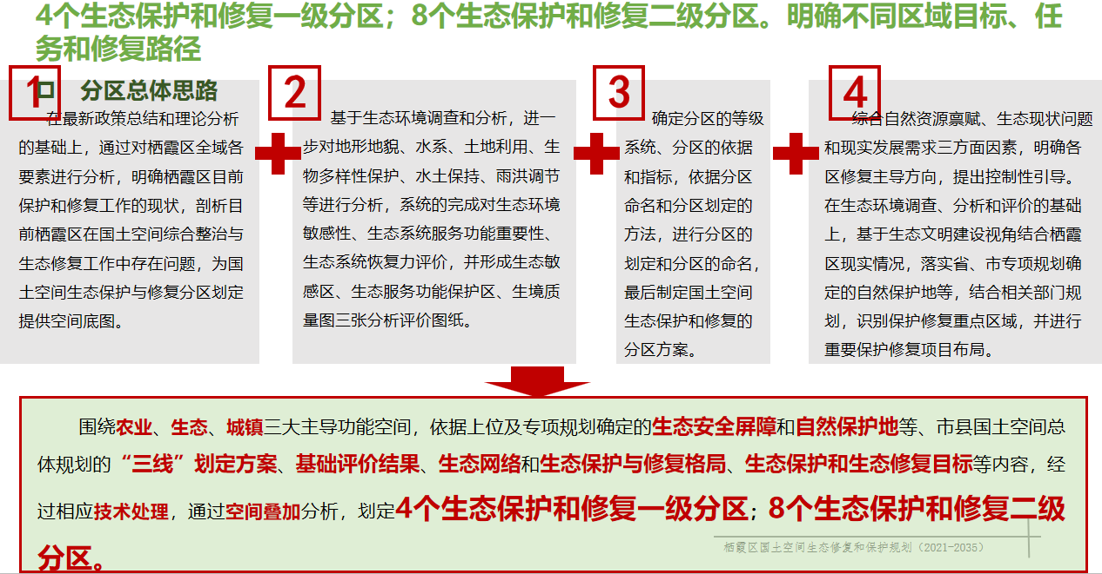
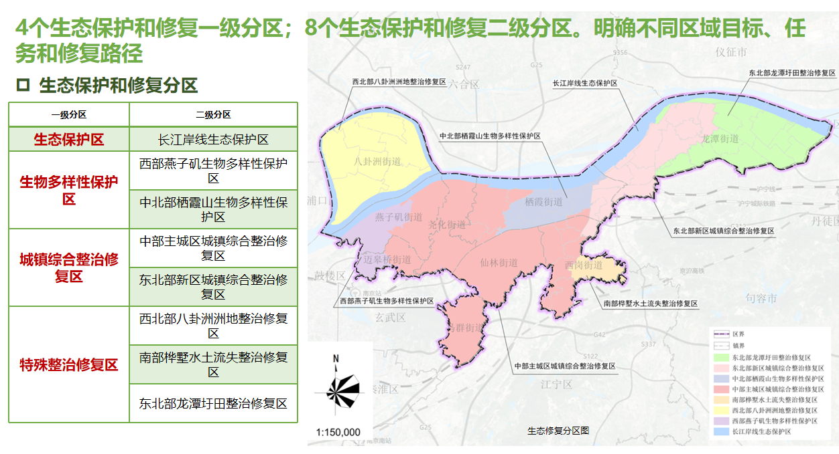
总体格局和修复分区
4
分区思路
修复分区

Slide 11
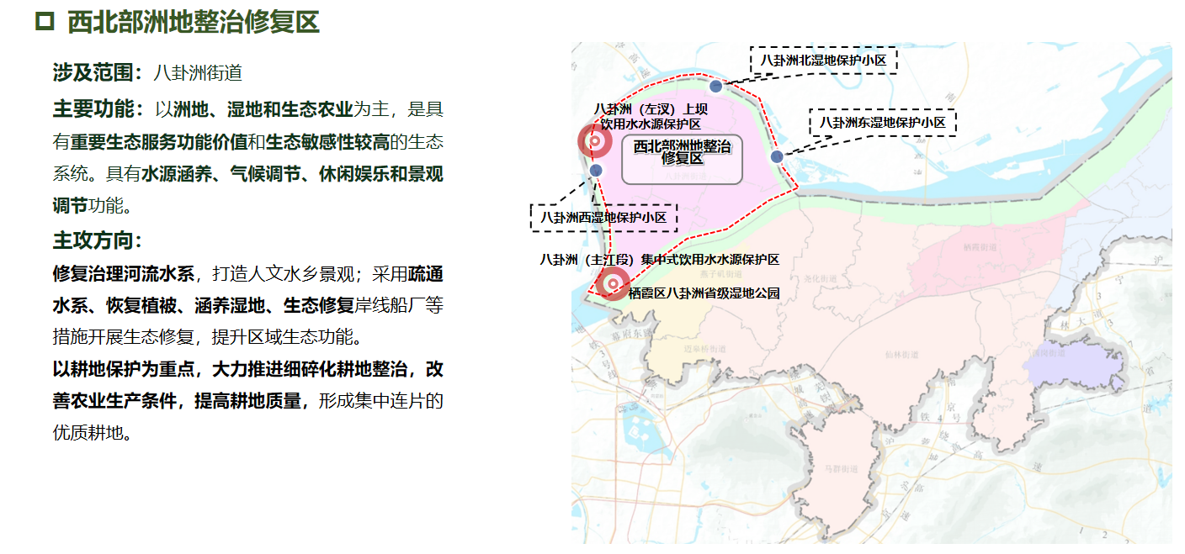
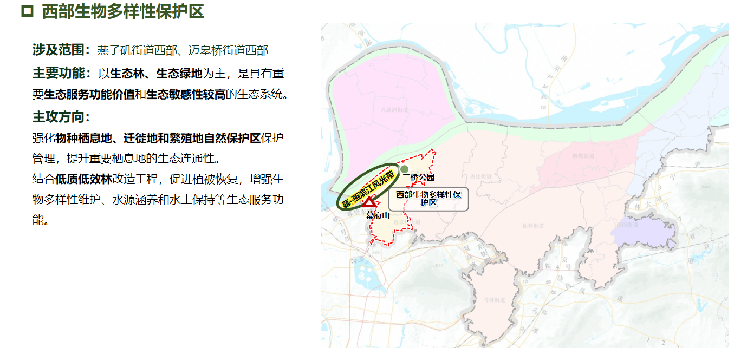
总体格局和修复分区
4
分区治理方向

Slide 12
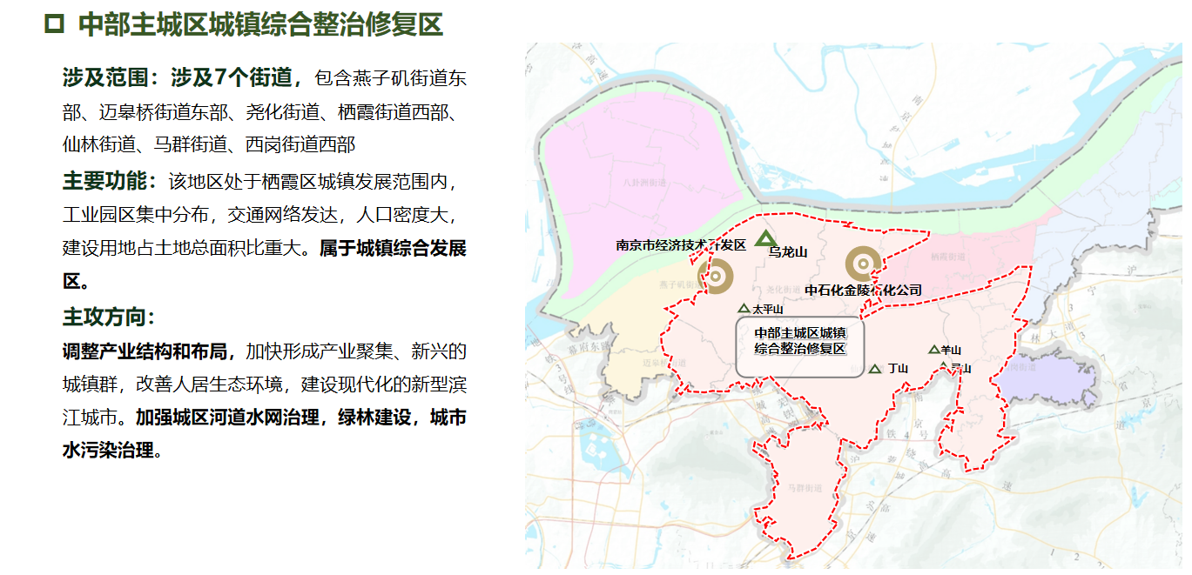
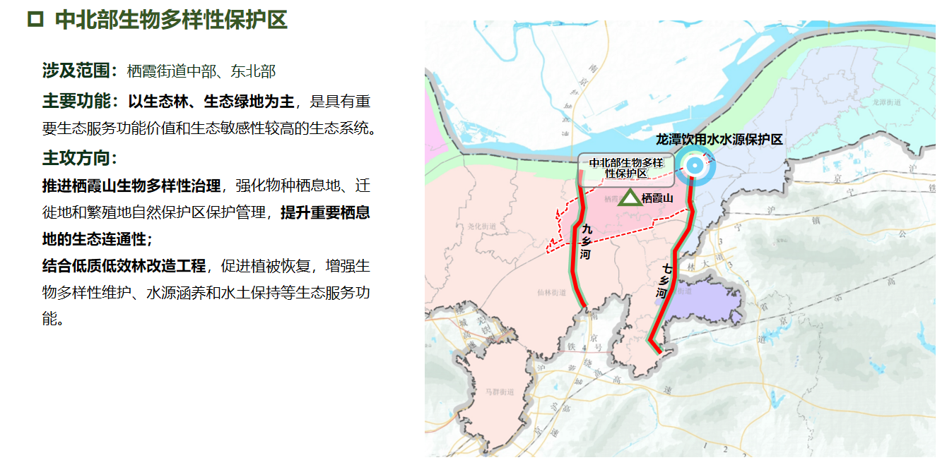
总体格局和修复分区
4
分区治理方向

Slide 13
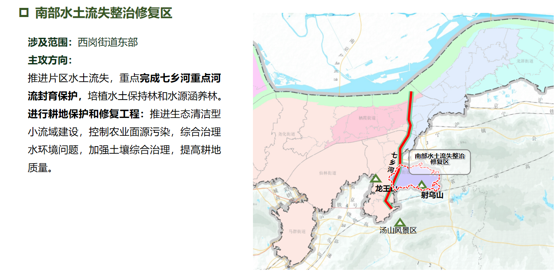
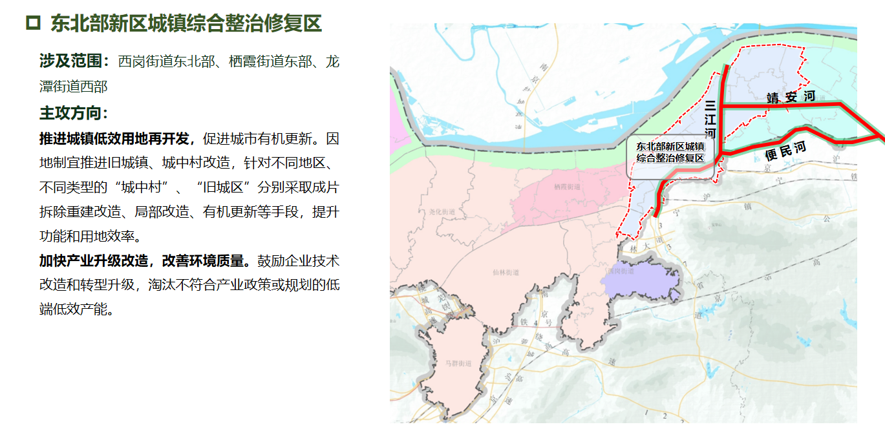
总体格局和修复分区
4
分区治理方向

Slide 14
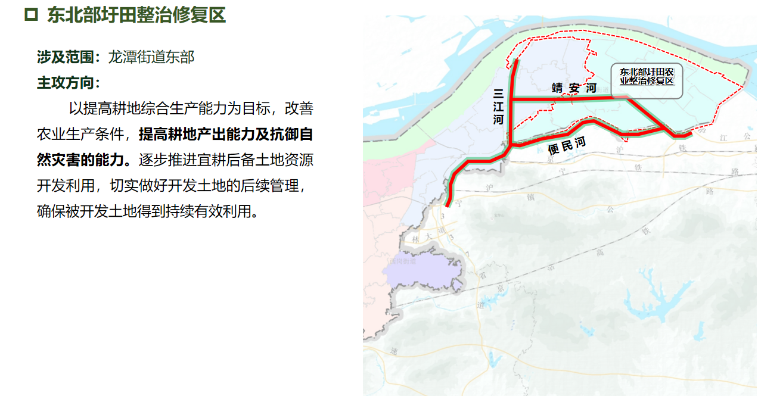
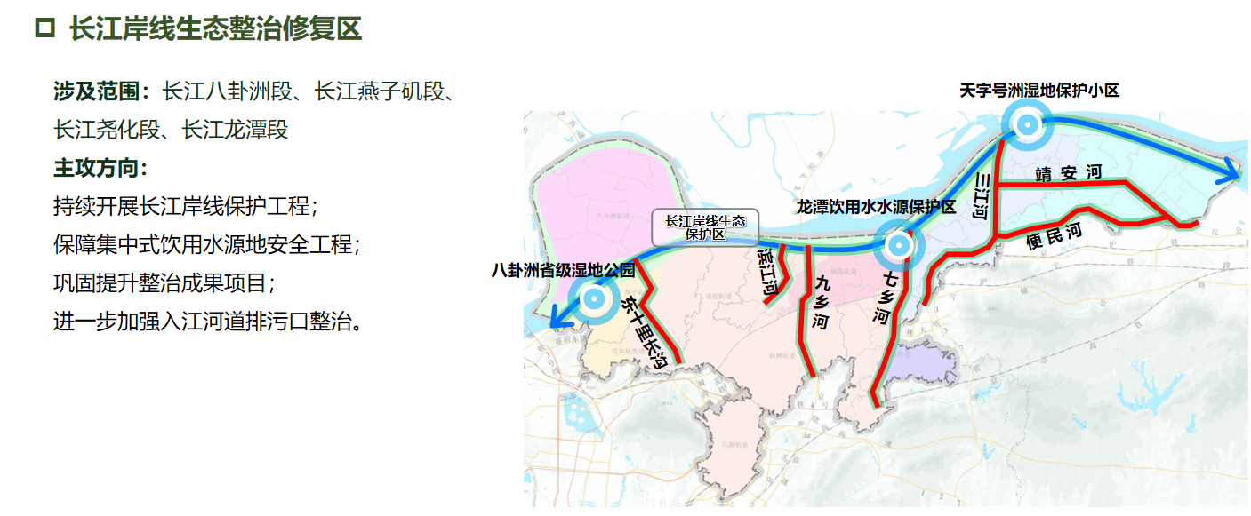
总体格局和修复分区
4
分区治理方向

Slide 15
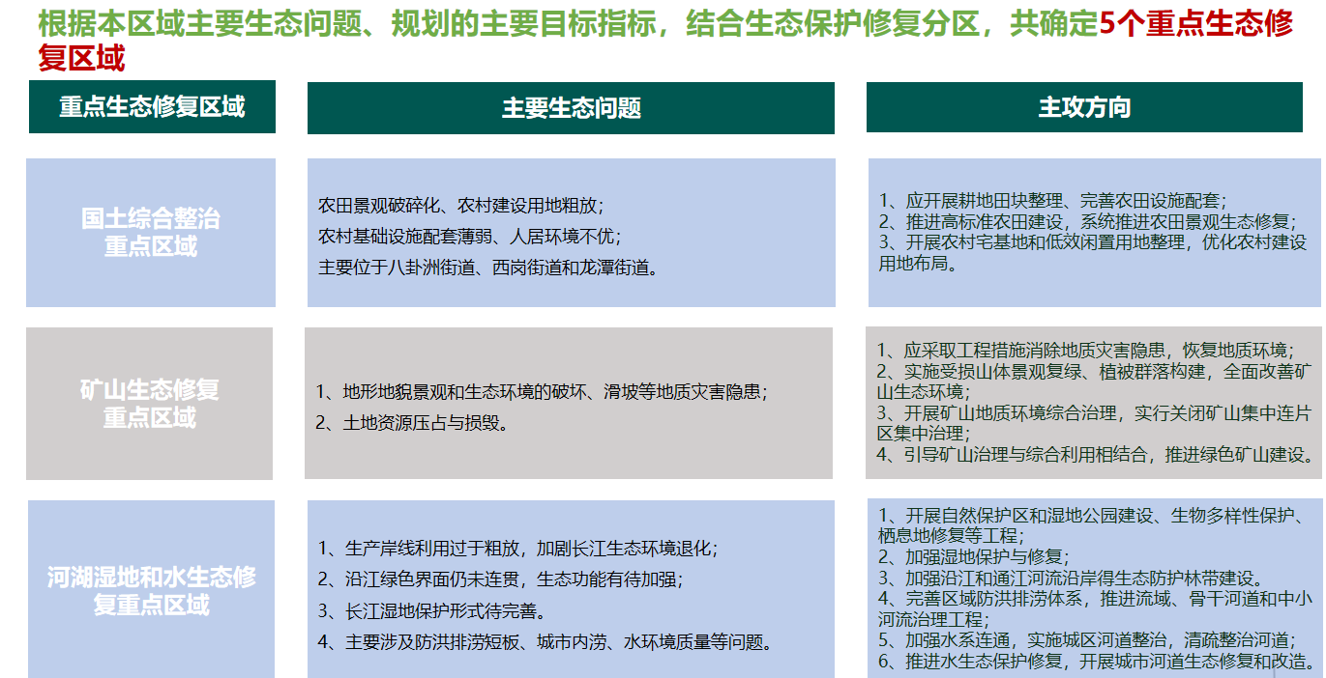
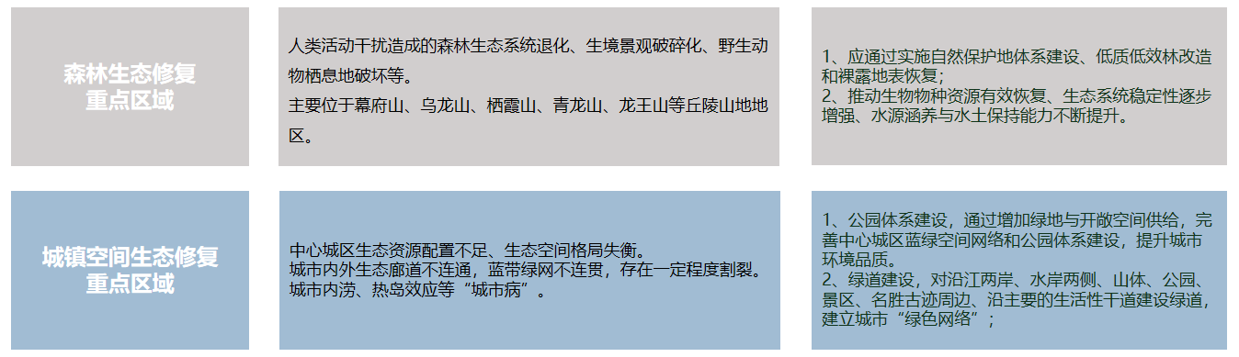
重点区域
5
重点区域
立足于栖霞区自然资源条件，依据生态保护修复“一带三脉八廊八核”的总体生态格局，结合生态保护修复分区，划定5大重点修复任务，包括国土综合整治重点区域、矿山生态修复重点区域、河湖湿地和水生态修复重点区域、森林生态修复重点区域、城镇空间生态修复重点区域，促进栖霞区生态保护与修复，统筹“山水林田湖草沙”生命共同体。

